Slide 1
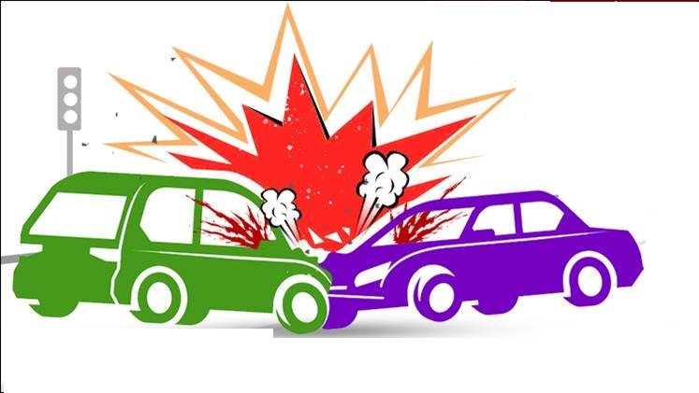
মাল্টিমিডিয়া শ্রেণিকক্ষে তোমাদের স্বাগতম

Slide 2
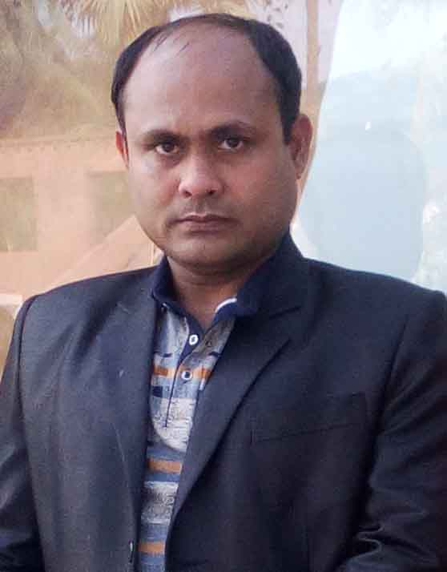
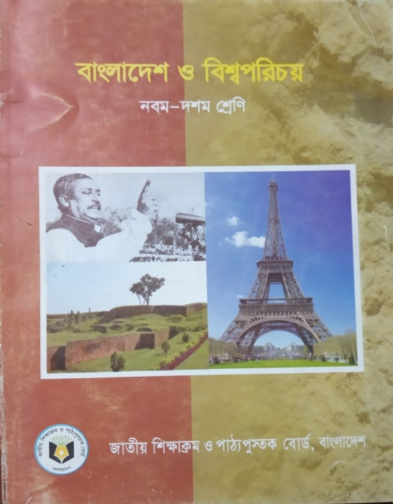
পরিচিতি
সিকদার মোঃ শাজিদুর জাহান
সিনিয়র সহকারী শিক্ষক
ফুলহরি মাধ্যমিক বিদ্যালয়
শৈলকুপা, ঝিনাইদহ।
shajidur79@gmail.com
Mob: 01725-816731
বিষয়: বাংলাদেশ ও বিশ্বপরিচয়
শ্রেণি: 10ম
অধ্যায়: ষোড়শ
বাংলাদেশের সামাজিক সমস্যা
সময়: ৫০ মিনিট।

Slide 3
ভিডিওটি লক্ষ্য করঃ
ভিডিওটিতে কী দেখলে?

Slide 4
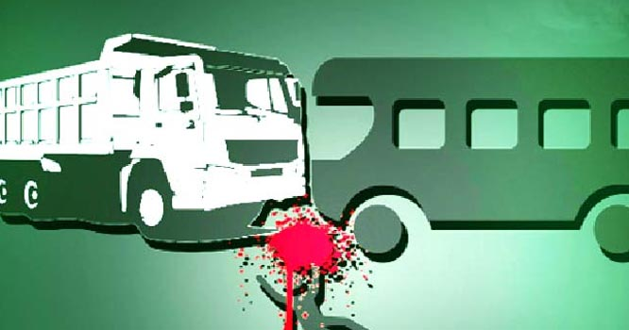
সড়ক দুর্ঘটনা

Slide 5
শিখনফল
এই পাঠ শেষে শিক্ষার্থীরা...
১. সড়ক দুর্ঘটনা কী তা বলতে পারবে;
২. সড়ক দুর্ঘটনার কারণ বর্ণনা করতে পারবে;
৩. সড়ক দুর্ঘটনা হ্রাসের উপায় ব্যাখ্যা করতে পারবে।

Slide 6
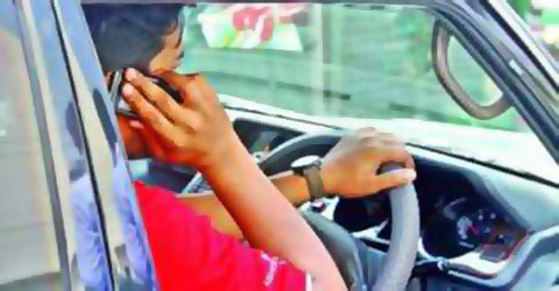
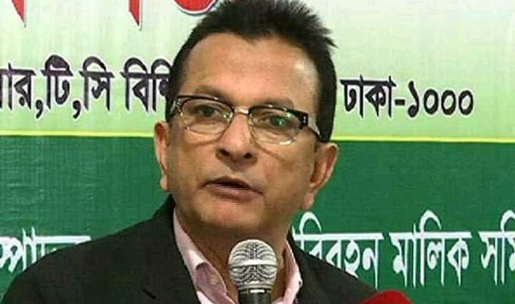
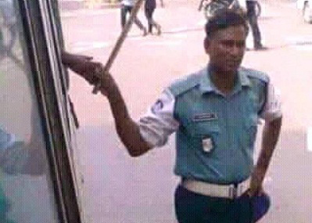
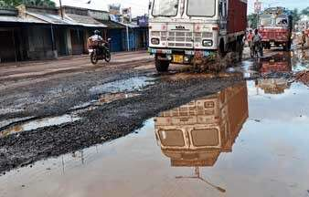
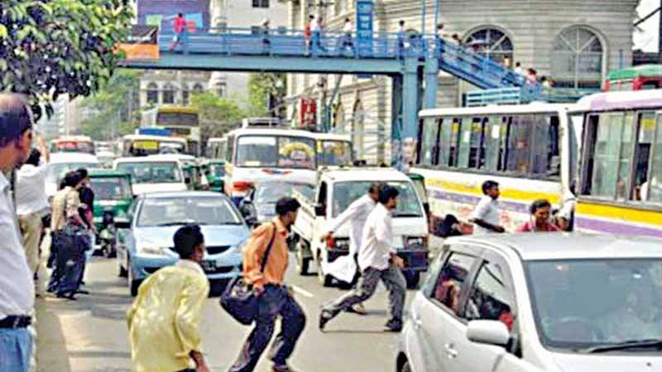
নিচের ছবিগুলো মনোযোগ দিয়ে লক্ষ্য কর:
চালক
মালিক
ট্রাফিক পুলিশ
রাস্তার ত্রুটি
সড়ককেন্দ্রিক ঘটনা
চালক, মালিক, ট্রাফিক পুলিশ এবং রাস্তার ত্রুটি ও দুর্বলতাজনিত সড়ককেন্দ্রিক যে দুর্ঘটনা তাই সড়ক দুর্ঘটনা।
উপরের ছবিতে কী দেখছ?

Slide 7
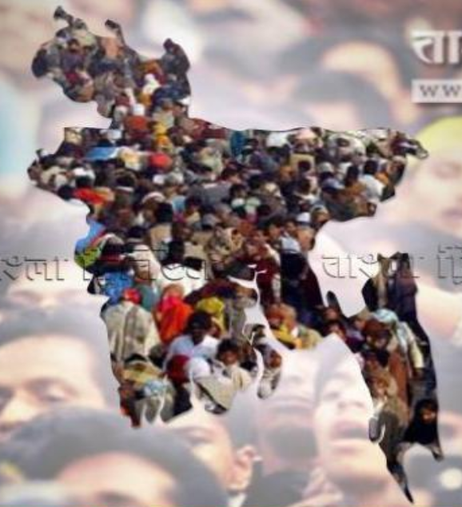
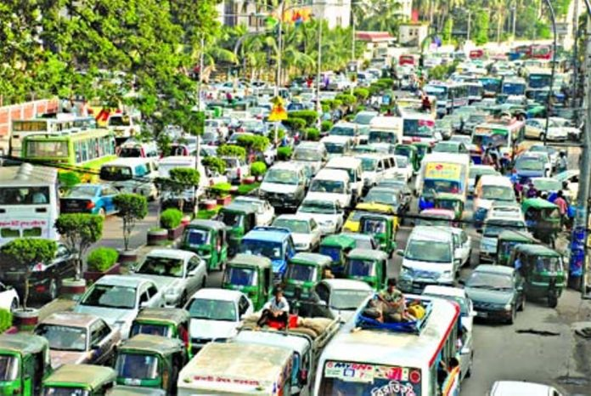
নিচের ছবিগুলোতে তোমরা কী দেখছ?
বাংলাদেশে জনসংখ্যা বৃদ্ধির সাথে সাথে বাড়ছে যানবাহনের সংখ্যা।
ফলে বৃদ্ধি পাচ্ছে সড়ক দুর্ঘটনায় নিহত ও আহতের সংখ্যা।

Slide 8
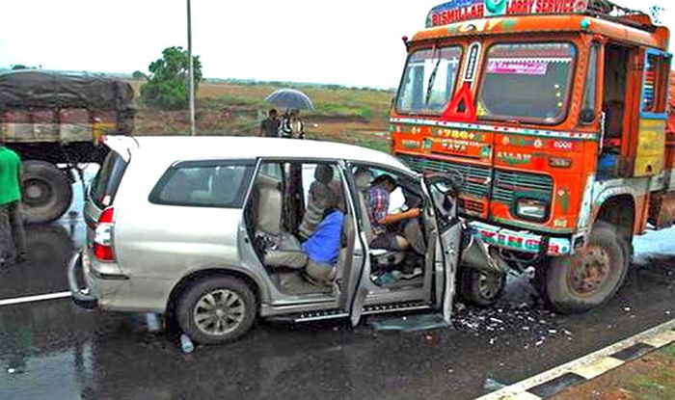
একক কাজ
সড়ক দুর্ঘটনা বলতে কী বোঝায় লেখ।

Slide 9
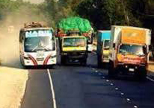
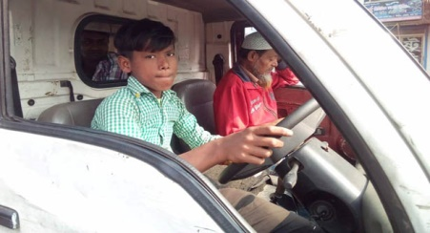
নিচের ছবিতে তোমরা কী দেখছ?
চালকেরা কেন এধরণের প্রতিযোগিতায় লিপ্ত হয়?
ঝুঁকিপূর্ণ অবস্থায় গাড়ি অভারটেক করছে
অদক্ষতার কারণে
প্রশিক্ষণবীহিন ও অদক্ষ চালককে দিয়ে গাড়ি চালানই সড়ক দূর্ঘটনার অন্যতম কারণ।
সনদবীহিন এসব চালক গাড়ি চালানোর জন্য যে আইন ও নিয়মনীতি রয়েছে তা ভালোভাবে না জানাই সড়ক দূর্ঘটনার অন্যতম কারণ।

Slide 10
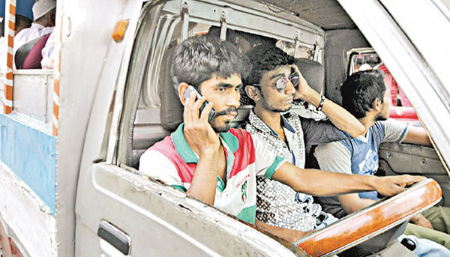
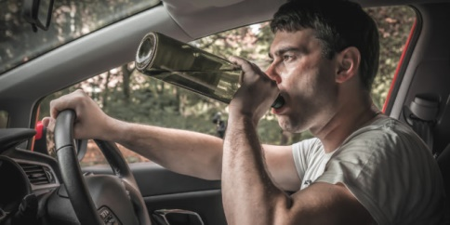
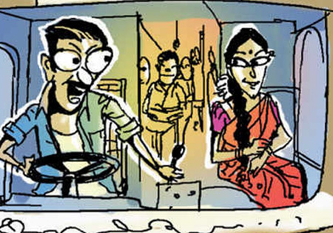
নিচের ছবিগুলোতে তোমরা কী দেখছ?
মোবাইলে কথা বলছে
নেশাগ্রস্তহয়ে গাড়ি চালাচ্ছে
গাড়ি চলানোর সময় কথা বলছে
আমাদের দেশের অধিকাংশ চালকেরা গাড়ি চালানোর সময় এধরণের অসাবধানতার ফলে সড়ক দুর্ঘটনা ঘটে।

Slide 11
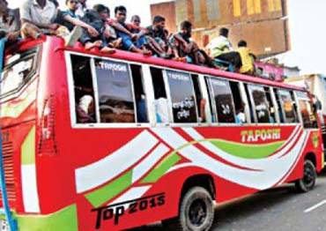
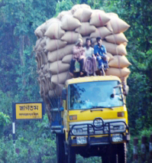
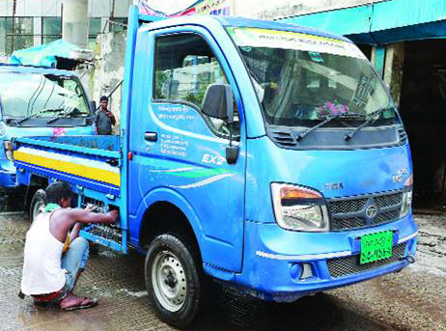
আর কী কী কারণে চালকেরা দুর্ঘটনার সম্মুখীন হয়?
অতিরিক্ত যাত্রী বোঝাই
ট্রাকে অতিরিক্ত মাল বোঝাই
যান্ত্রিক ত্রুটি পরীক্ষা না করা

Slide 12
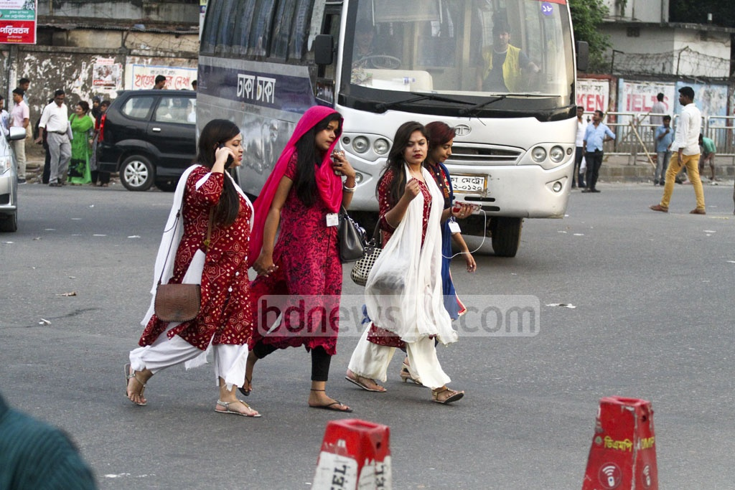
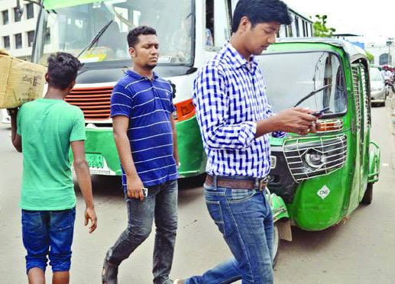
নিচের ছবিগুলোতে তোমরা কী দেখছ?
ফোনে কথা বলছে
অন্যমনস্ক ভাবে পথ চলছে
পথচারীরা রাস্তা পারাপারের সময় ফোনে কথা বলা ও অন্যমনস্কতার কারণে অনেক সময় দুর্ঘটনা ঘটে।

Slide 13
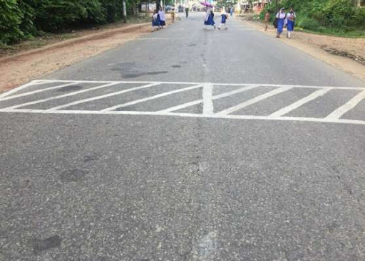
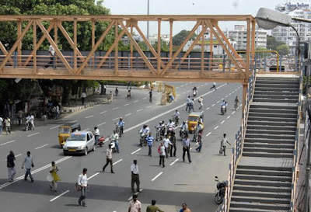
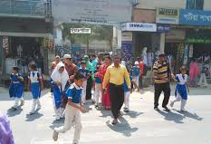
পথচারীরা আর কী কী কারণে দুর্ঘটনার শিকার হচ্ছে?
পথচারীরা জেব্রাক্রসিং ও ওভারব্রিজ ব্যবহার না করে সারাসরি রাস্তা পার হয় এবং শিশু ও বৃদ্ধরা রাস্তা পারাপারের নিয়মনীতি না জানায় অসতর্কভাবে রাস্তায় চলাচল করে ফলে দুর্ঘটনা ঘটে।

Slide 14
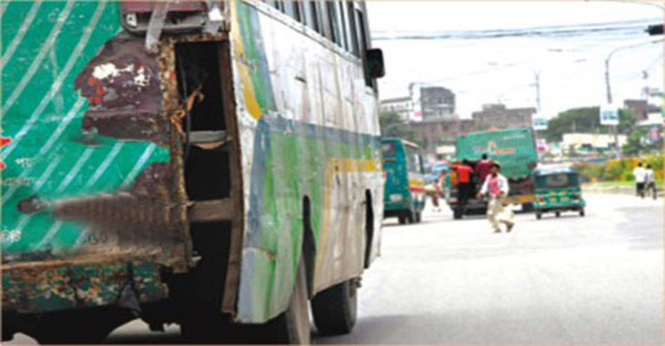
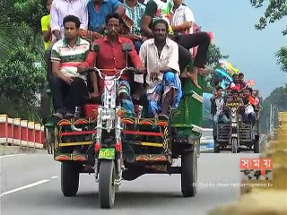
নিচের ছবিগুলোতে তোমরা কী দেখছ?
অযোগ্য ও ত্রুটিপূর্ণ গাড়ি
হালকা বডির গাড়ি
স্বল্পশিক্ষিত গাড়ির মালিকগণ অতিরিক্ত লাভের আশায় এধরণের গাড়িগুলো মহাসড়কে ছাড়ে ফলে দুর্ঘটনা ঘটে।

Slide 15
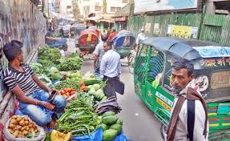
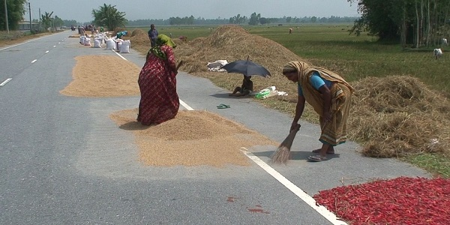
নিচের ছবিগুলোতে তোমরা কী দেখছ?
রাস্তার উপর হাটবাজার
মহাসড়কে ফসল শুকানো
রাস্তার উপর হাটবাজার স্থাপন, মহাসড়কে ফসল শুকাতে দেওয়ার ফলে অনেক সময় সড়ক দুর্ঘটনা ঘটে।

Slide 16
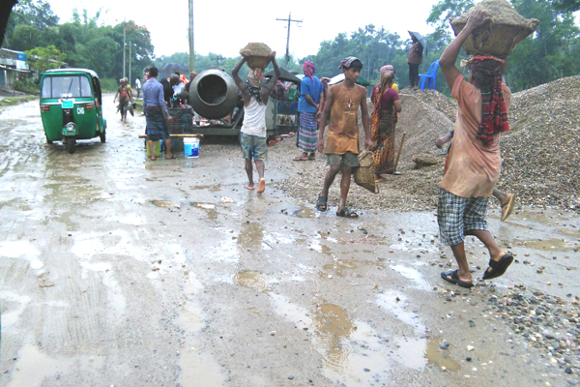
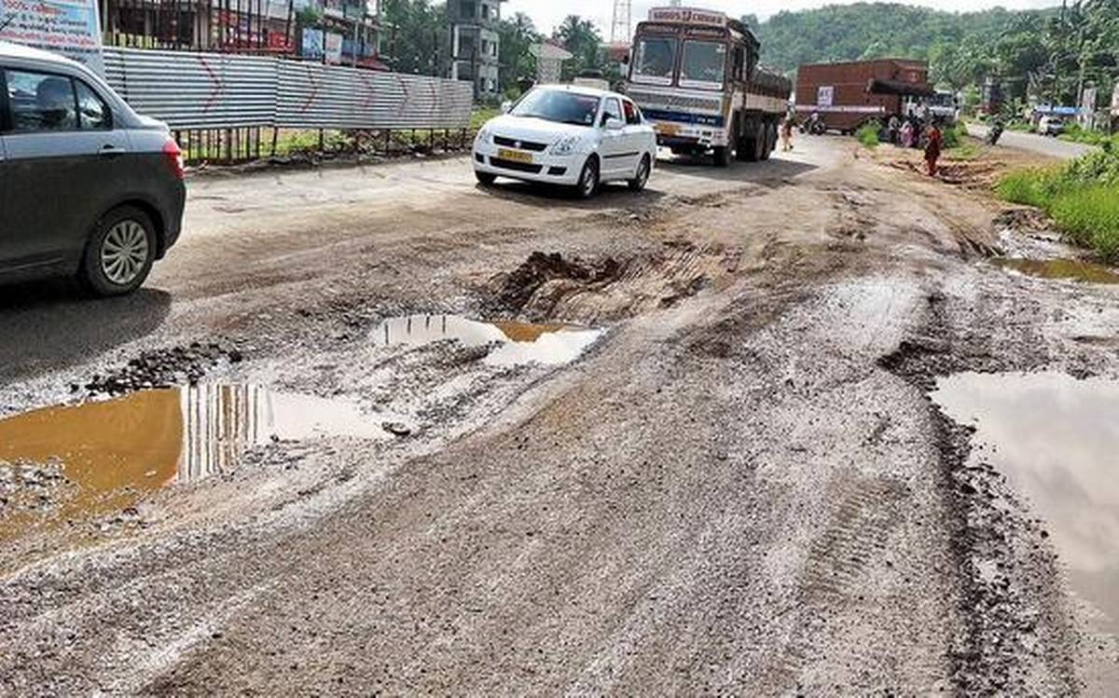
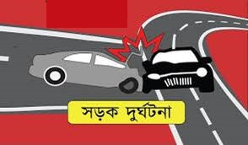
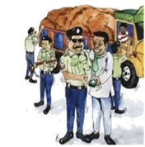
রাস্তা কেন্দ্রিক আর কী কী ঘটনা দুর্ঘটনার জন্য দায়ী?
রাস্তায় নির্মাণসামগ্রী রাখা
ত্রুটিপূর্ন সড়ক
ঝুঁকিপূর্ন বাঁক
আইন প্রয়োগকারী সংস্থার দায়িত্বে অবহেলা

Slide 17
নিচের ছবিতে তোমরা কী দেখছ?
দুর্ঘটনায় আহত ব্যাক্তি
দুর্বিষহ জীবন
বিপর্যস্ত ও হতাশাগ্রস্থ
সমাজ জীবনে দুর্ঘটনার ক্ষতিকর প্রভাব সুদূর প্রসারী।
উপার্জনক্ষম ব্যাক্তি দুর্ঘটনায় আহত বা নিহত হলে এসব পরিবারের সদস্যদের জীবন হয়ে ওঠে দুর্বিষহ। অর্থিকভাবে ক্ষতির ফলে এ পরিবারের শিশুদের শিক্ষা ব্যাহত হয় ।
দুর্ঘটনায় আক্রান্ত ব্যাক্তি উপার্জন ক্ষমতা হারিয়ে বিপর্যস্ত ও হতাশাগ্রস্থ হয়ে পড়ে যা তার ব্যাক্তি জীবনকে ভারসাম্যহীন করে তোলে। ফলে জীবন নির্বাহের জন্য অপরাধ জগতে প্রবেশ করে।

Slide 18
জোড়ায় কাজ
একে অপরের সাথে আলোচনা করে নিচের ছকটি সম্পন্ন কর:
দুর্ঘটনায় দায়ী | দুর্ঘটনার কারণ
চালক
মালিক
সড়ক
পথচারী

Slide 19
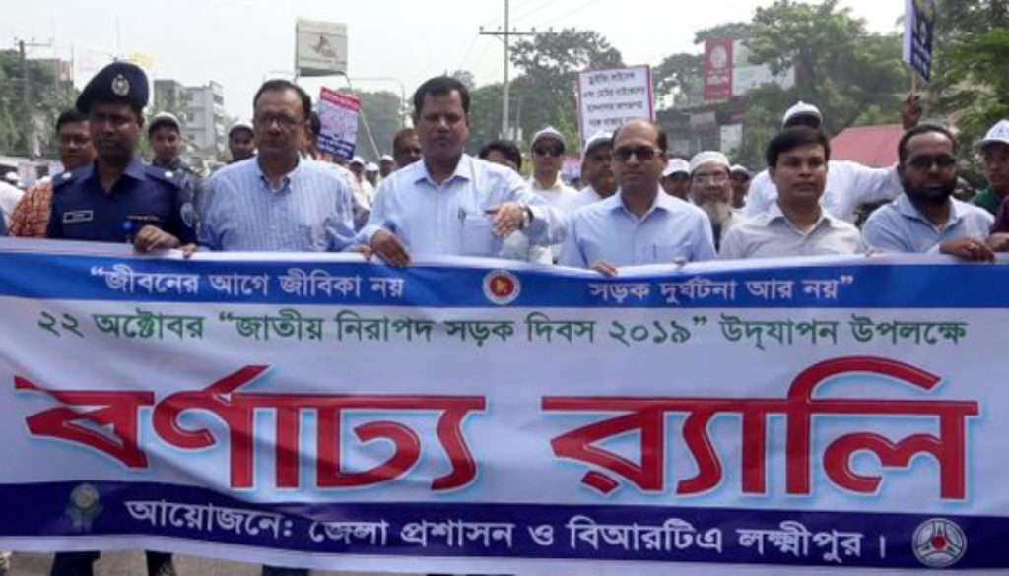
ছবিতে তোমরা কী দেখতে পাচ্ছ?
কেন নিরাপদ সড়ক দিবস পালন করছে?
সড়ক দুর্ঘটনা হ্রাসে প্রয়োজন ব্যাপক গণসচেনতা সৃষ্টি ও সামাজিক আন্দোলন গড়ে তোলা।

Slide 20
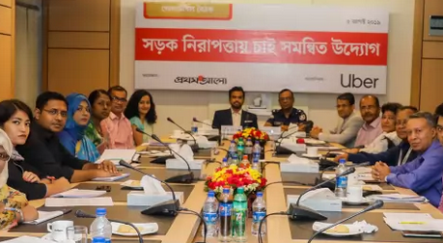
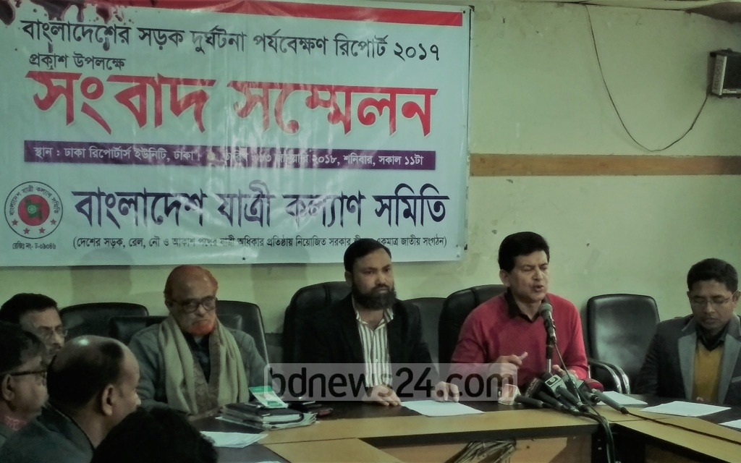
নিচের ছবিগুলোতে তোমরা কী দেখছ?
গণসচেতনতা গড়ে তোলার কার্যকর হাতিয়ার হলো গণমাধ্যম।
এই গণমাধ্যমে সড়ক দুর্ঘটনা সম্পর্কে তথ্য প্রচার করে গণসচেতনতা গড়ে তোলা সম্ভব।

Slide 21
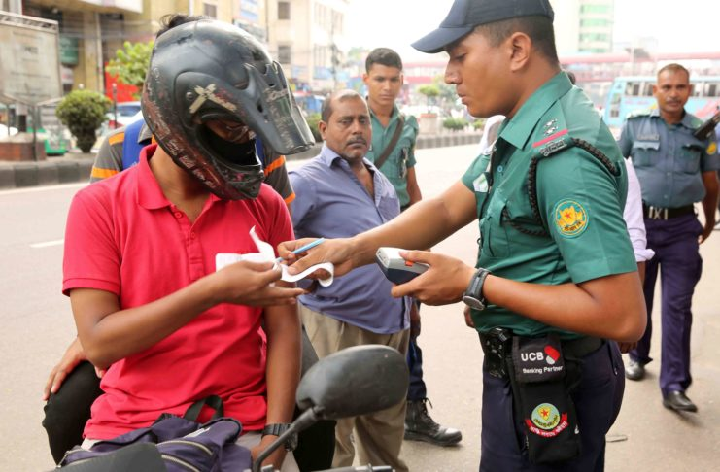
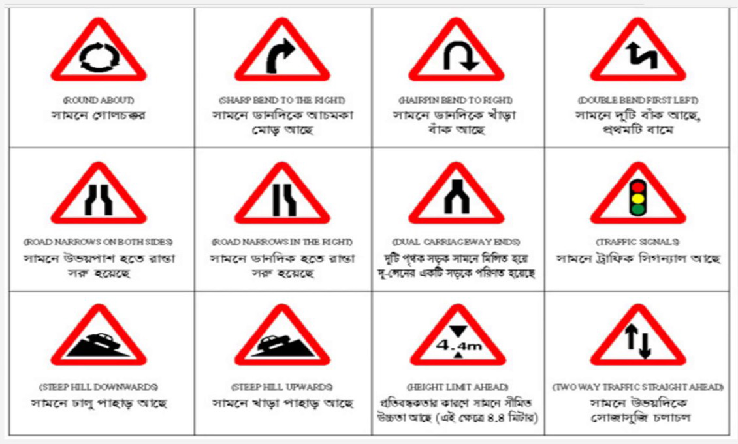
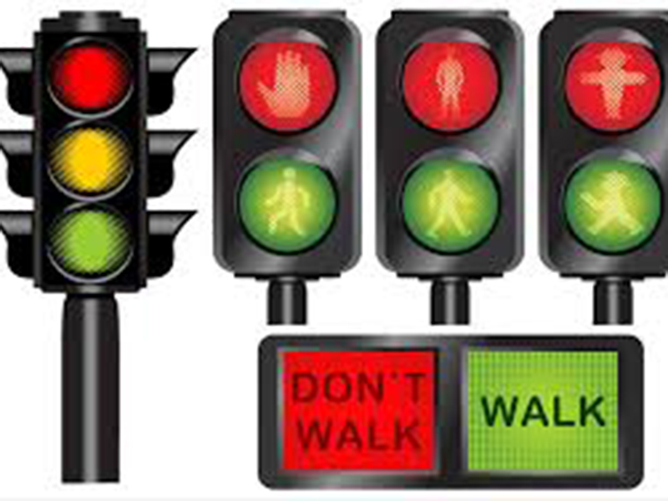
নিচের ছবিগুলোতে তোমরা কী দেখছ?
আইন প্রয়োগকারী সংস্থাকে দায়িত্ব পালনে সচেতন হতে হবে।
চালককে ট্রাফিক আইন-কানুন ও সিগন্যাল মেনে গাড়ি চালাতে উৎসাহিত করতে হবে।

Slide 22
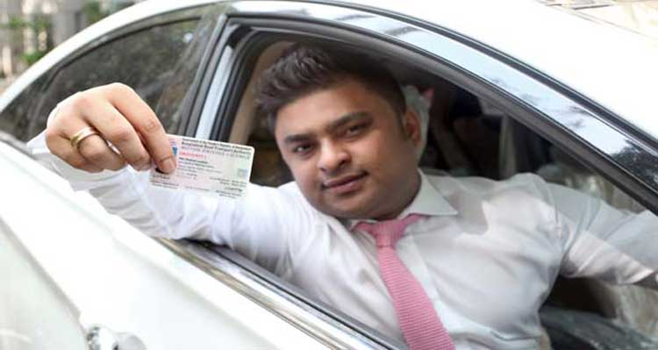
নিচের ছবিগুলোতে তোমরা কী দেখছ?
চালকের দক্ষতা অর্জনে প্রয়োজন আধুনিক ও মানসম্মত ড্রাইভিং ট্রেনিং ইনস্টিটিউট।
যা থেকে উপযুক্ত শিক্ষা ও প্রশিক্ষণ গ্রহণের মাধ্যমে সড়ক দুর্ঘটনা হ্রাস করা সম্ভব।

Slide 23
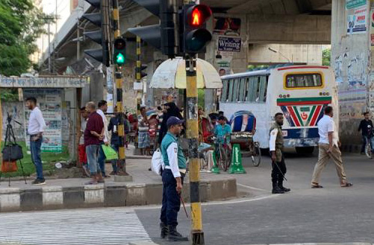
দলগত কাজ
সড়ক দুর্ঘটনা হ্রাসের উপায় ব্যাখ্যা করে লিখ।

Slide 24
উত্তর সঠিক হয়েছে।
আবার চেষ্টা কর।
মূল্যায়ন
সড়ক দুর্ঘটনার অন্যতম কারণ হলো-
ক. প্রচুর গাড়ি
খ. অদক্ষ চালক
গ. সংকীর্ণ রাস্তা
ঘ. অতিরিক্ত জ্যাম
সড়ক দুর্ঘটনা এড়াতে যাত্রীদের করণীয় কী?
ক. অতিরিক্ত যাত্রী হয়ে গাড়িতে না ওঠা
খ. রাস্তায় বের না হওয়া
গ. গাড়িতে না চড়া
ঘ. বাড়িতে বসে থাকা
শহরে দুর্ঘটনা এড়াতে কোনটি করা উচিত নয়?
ক. ফুট ওভারব্রিজ ব্যবহার
খ. দৌড়ে রাস্তা পার হওয়া
গ. জেব্রা ক্রসিং ব্যবহার
ঘ. চলন্ত অবস্থায় গাড়িতে ওঠা

Slide 25
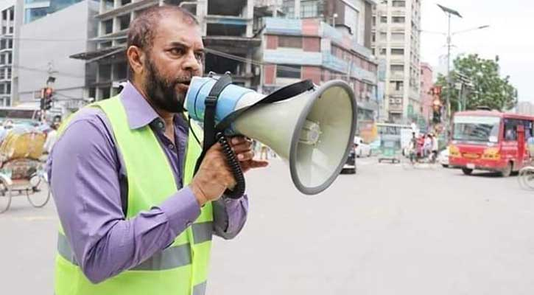
বাড়ির কাজ
সড়ক দুর্ঘটনা প্রতিরোধে তোমার ভুমিকা কী তা খাতায় লিখে আনবে।
Notes:
সকলকে খাতায় লিখে নিতে বলবো।

Slide 26
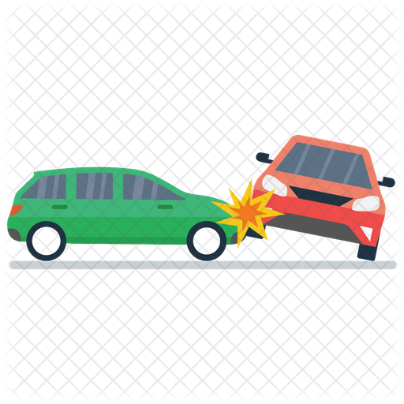
আজকের মত সবাইকে ধন্যবাদ
Notes:
সকলকে ধন্যবাদ জানিয়ে বোর্ড মুছে শ্রেণিকক্ষ ত্যাগ করবো।

